Slide 1
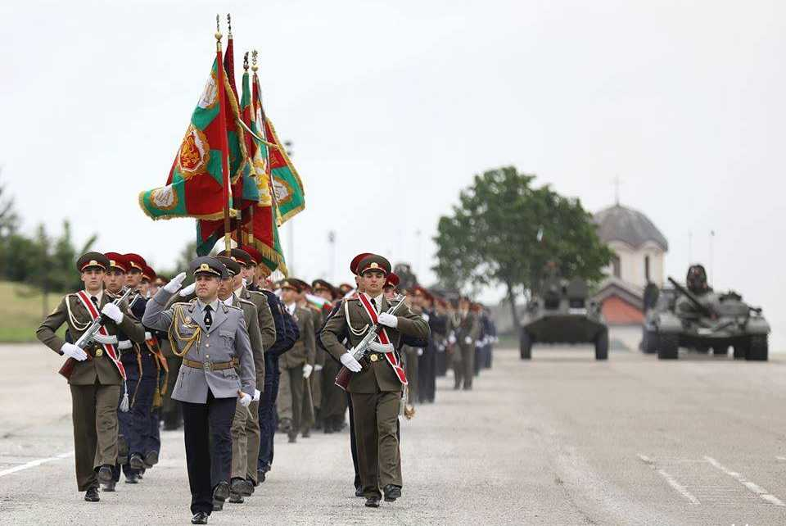
НАЦИОНАЛЕН ВОЕНЕН УНИВЕРСИТЕТ „ВАСИЛ ЛЕВСКИ“
ПРИЕМАНЕ НА ВОЕННА СЛУЖБА И НА СЛУЖБА В РЕЗЕРВА НА ВЪОРЪЖЕНИТЕ СИЛИ НА РЕПУБЛИКА БЪЛГАРИЯ
Notes:
ПРИЕМАНЕ НА ВОЕННА СЛУЖБА И НА СЛУЖБА В РЕЗЕРВА НА ВЪОРЪЖЕНИТЕ СИЛИ НА РЕПУБЛИКА БЪЛГАРИЯ

Slide 2
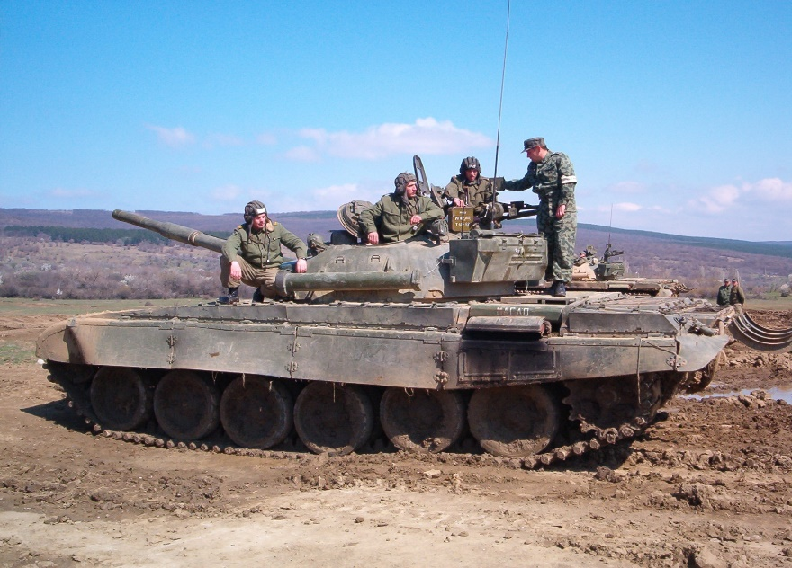
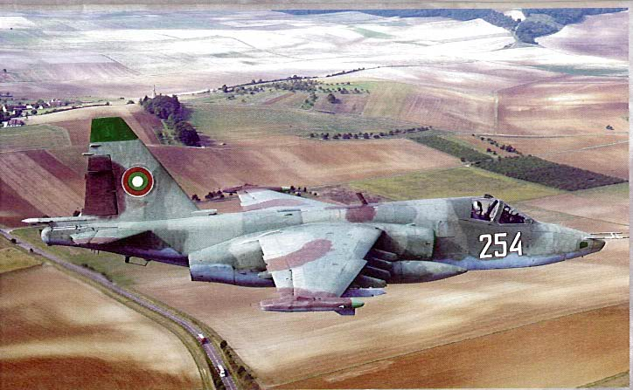
Използването на всички възможности за комплектуване на Въоръжените сили на Република България с качествен кадрови потенциал, е съобразено с настоящия етап на развитие на страната и свързаните с него характеристики и тенденции на военното дело. В този контекст, набирането на кадри придобиват особено значение, а приносът им създава възможности, за нарастване способностите на военните формирования от въоръжените сили за изпълнение на техните задачи, както в мирно, така и във военно време.
Notes:
Използването на всички възможности за комплектуване на Въоръжените сили на Република България с качествен кадрови потенциал, е съобразено с настоящия етап на развитие на страната и свързаните с него характеристики и тенденции на военното дело. В този контекст, набирането на кадри придобиват особено значение, а приносът им създава възможности, за нарастване способностите на военните формирования от въоръжените сили за изпълнение на техните задачи както в мирно, така и във военно време.

Slide 3
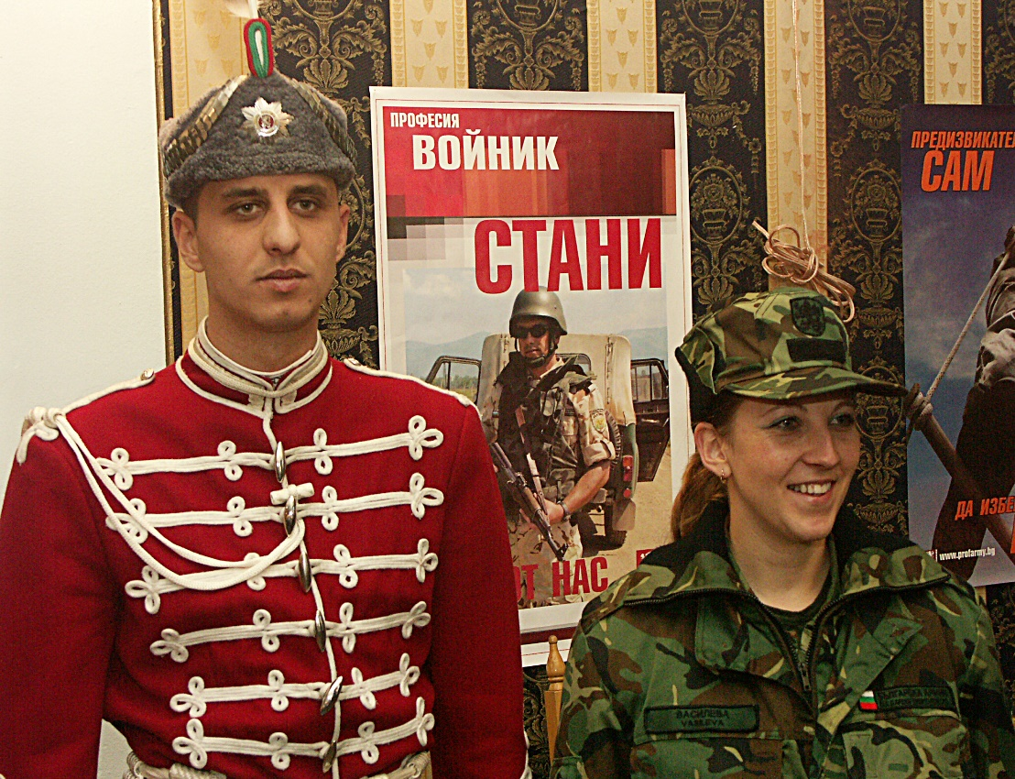
1. Приемане на военна служба във военните формирования от въоръжените сили на
Република България.
Приемането на военна служба в структурите на пряко подчинение на министъра на отбраната и Българската армия се извършва от структурите на Централното военно окръжие (ЦВО) по местоживеене/ постоянен адрес/ или от командирите/ началниците на военни формирования в зависимост от обявените условия за конкурса в заповедта на министъра на отбраната или оправомощено от него лице. Длъжностите, определени за приемане на военна служба, се обявяват на Интернет страницата на Министерството на отбраната www.mod.bg и на сайта на ЦВО www.comd.bg. :
Notes:
Приемането на военна служба в структурите на пряко подчинение на министъра на отбраната и Българската армия се извършва от структурите на Централното военно окръжие (ЦВО) по местоживеене/ постоянен адрес/ или от командирите/ началниците на военни формирования в зависимост от обявените условия за конкурса в заповедта на министъра на отбраната или оправомощено от него лице. Длъжностите, определени за приемане на военна служба, се обявяват на Интернет страницата на Министерството на отбраната www.mod.bg и на сайта на ЦВО www.comd.bg. В Закона за отбраната и въоръжените сили на Република България чл. 141 се определя, че на военна служба се приемат български граждани, който отговарят на следните изисквания:

Slide 4
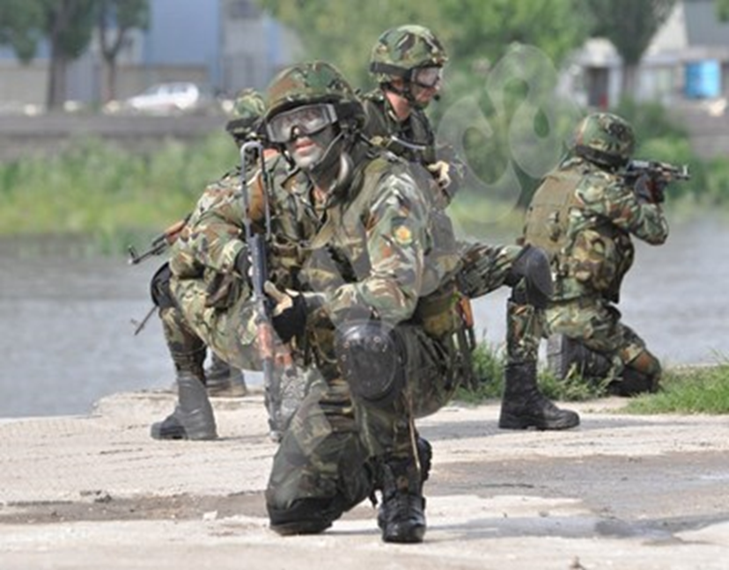
Изисквания за приемане на военна служба:
да са пълнолетни български граждани;
имат необходимото образование по специалността, за която кандидатстват /висше или средно/;
не са по-възрастни от 40 години /войници/;
годни са за военна служба;

Slide 5
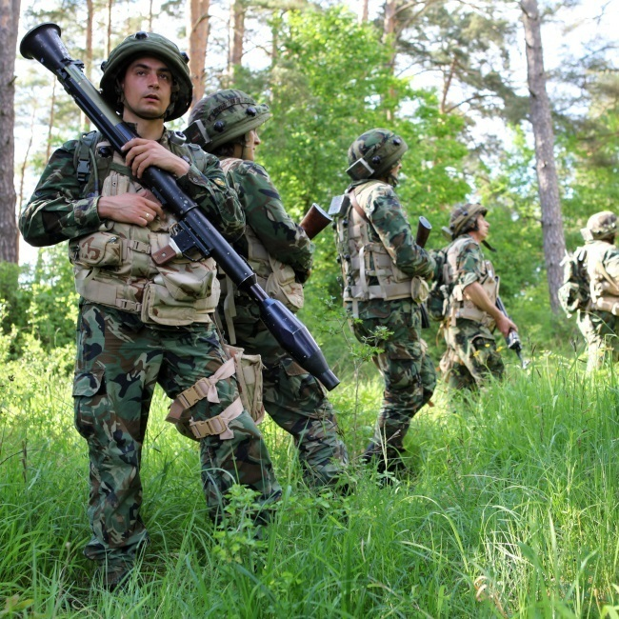
- срещу тях няма образувано наказателно производство за умишлено престъпление от общ характер;
- нямат друго гражданство;
- не са освобождавани от военна служба поради наложено дисциплинарно наказание „уволнение”;
- покриват нормативите за физическа годност и са психологично пригодни.
Notes:
- срещу тях няма образувано наказателно производство за умишлено престъпление от общ характер;
- нямат друго гражданство;
- не са освобождавани от военна служба поради наложено дисциплинарно наказание „уволнение”;
- покриват нормативите за физическа годност и са психологично пригодни.
Годността за военна служба се определя от военномедицинските органи, а за психологична пригодност от специализираните звена и органи по психологично осигуряване. Министърът на отбраната може да определи длъжности за войници (матроси), които да се заемат от лица с основно образование и длъжности за военнослужещи с двойно българско гражданство.

Slide 6
Министърът на отбраната може да определи длъжности за войници (матроси), които да се заемат от лица с основно образование и длъжности за военнослужещи с двойно българско гражданство.
Notes:
- срещу тях няма образувано наказателно производство за умишлено престъпление от общ характер;
- нямат друго гражданство;
- не са освобождавани от военна служба поради наложено дисциплинарно наказание „уволнение”;
- покриват нормативите за физическа годност и са психологично пригодни.
Годността за военна служба се определя от военномедицинските органи, а за психологична пригодност от специализираните звена и органи по психологично осигуряване. Министърът на отбраната може да определи длъжности за войници (матроси), които да се заемат от лица с основно образование и длъжности за военнослужещи с двойно българско гражданство.

Slide 7
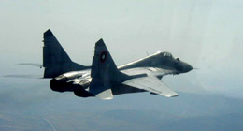
Кандидатите за военна служба подават своите документи за кандидатстване, след обявен конкурс за определени длъжности във военните окръжия по постоянен адрес.
Необходими документи:
- автобиография;
- копие на диплома за завършено образование;
- копие на документ за трудов стаж;
- лична амбулаторна карта с отразен актуален здравен статус;
- свидетелство за съдимост /издава се служебно/;
- удостоверение от регионалния център за психично здраве /психодиспансер/;
Notes:
Кандидатите за военна служба могат да подават своите документи за кандидатстване, след обявен конкурс за определени длъжности във военните окръжия. Желаещите да кандидатстват, трябва да подготвят следните документи:
- автобиография;
- копие на диплома за завършено образование;
- копие на документ за трудов стаж;
- лична амбулаторна карта с отразен актуален здравен статус;
- свидетелство за съдимост;
- удостоверение от регионалния център за психично здраве /психодиспансер/;

Slide 8
При първото посещение във военното окръжие, кандидатът представя следните документи:
- диплома за завършено образование;
- документ за самоличност;
- лична амбулаторна карта, заверена от личния лекар;
На място се попълва заявление за кандидатстване.
След това получава направления за медицински прегледи за Военно медицинска академия /ВМА/ и нейните филиали.
При следващо явяване се попълват останалите документи /декларации и съгласия/.
Документите на кандидата за военна служба се комплектуват и се изпращат във военните формирования за участие в конкурса за определена длъжност.
Notes:
При първото посещение във Военното окръжие, представяйки изискващите се документи, кандидатът за военна служба получава направления за Военно медицинска академия /ВМА/ за обстоен преглед. След приключване на всички процедури по прегледа на кандидата се издава:
- експертно решение, удостоверяващо годността за военна служба, издадено от Централната военномедицинска комисия и изследвания за психологическа пригодност в Центъра по психично здраве и превенция;
Представяйки експертното решение от ВМА във Военното окръжие, кандидатът за военна служба попълва следните декларации по образец:
- декларация за наличие на обстоятелства /не е осъждан, няма образувано наказателно производство, няма друго гражданство и не е освобождаван от военна служба с дисциплинарно наказание ”уволнение”/;
- декларация, че са налице обстоятелства по чл. 188 и чл. 188а от Закона за отбраната и въоръжените сили на Р. България / да не участва в търговска и политическа дейност и да няма конфликт на интереси във военното формирование/;
- декларация, че желаят да бъдат приети на военна служба с по-ниско военно звание от притежаваното от тях в резерва /ако има такова/.
Кандидатите за военна служба представят и удостоверение от военното окръжие по местоживеене, копие от военноотчетна книжка /ако има такава/ и други документи, съобразно с изискванията на обявения конкурс.
След представянето на всички документи от кандидата за военна служба, същите се комплектуват и се изпращат във военните формирования за участие в конкурса за определена длъжност.

Slide 9
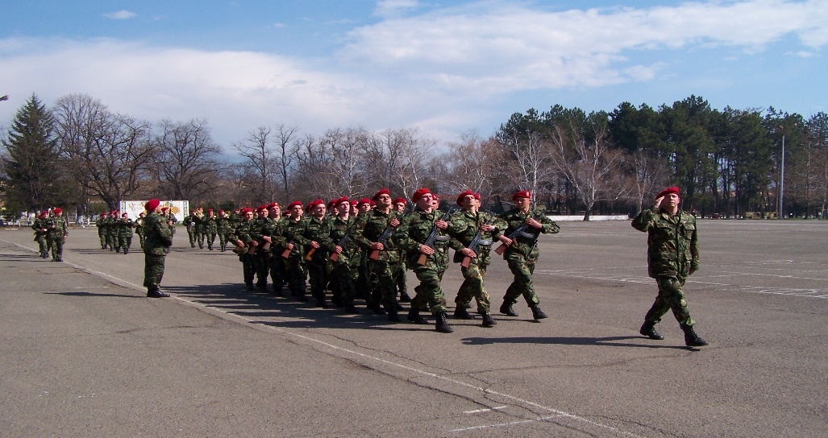
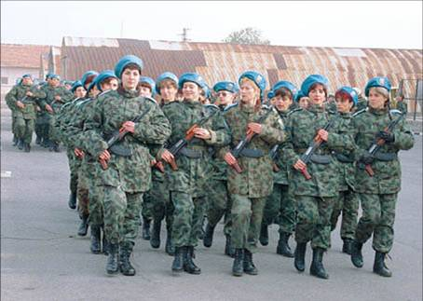
Комисията за провеждане на конкурса във военното формирование провежда същия при условията и по реда, определени със заповед на командира (началника) и изготвя протокол, в който класира кандидатите за всяка длъжност и писмено уведомява кандидатите за резултатите от класирането, като връща документите на некласираните кандидати в определен срок след завършване на конкурса.
Класиралите се кандидати сключват договор за военна служба с министъра на отбраната или с оправомощени от него длъжностни лица. Военнослужещия постъпва на служба по местоназначението си в 10-дневен срок от датата на сключване на договора за военна служба и полага военна клетва, което се удостоверява с подписване на клетвен лист и акт за встъпване в длъжност.
Notes:
Комисията за провеждане на конкурса във военното формирование провежда същия при условията и по реда, определени със заповед на командира (началника) и изготвя протокол, в който класира кандидатите за всяка длъжност и писмено уведомява кандидатите за резултатите от класирането, като връща документите на некласираните кандидати в определен срок след завършване на конкурса.
Класиралите се кандидати сключват договор за военна служба с министъра на отбраната или с оправомощени от него длъжностни лица. Военнослужещия постъпва на служба по местоназначението си в 10-дневен срок от датата на сключване на договора за военна служба и полага военна клетва, което се удостоверява с подписване на клетвен лист и акт за встъпване в длъжност.

Slide 10
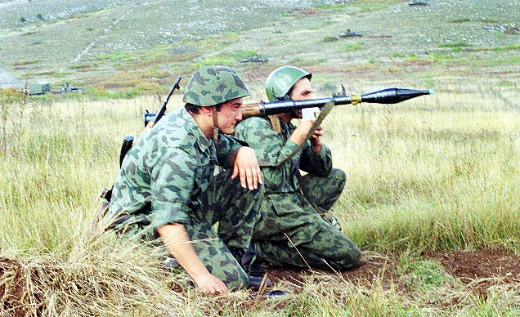
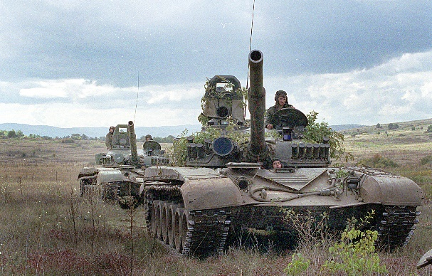
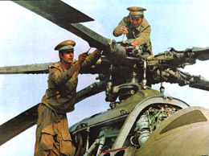
Желаещите да станат офицери от въоръжените сили на Р. България, трябва да кандидатстват във висше военно училище. За целта е необходимо да влязат в Интернет страницата на Министерството на отбраната www.mod.bg и да намерят заповедта на министъра на отбраната, с която до 31 януари ежегодно се обявяват заявеният брой места по професионални направления, специалности, специализации, образователно-квалификационни степени и форми на обучение във висшите военни училища (ВВУ).
Notes:
Желаещите да станат офицери от въоръжените сили на Р. България, трябва да кандидатстват във висше военно училище. За целта е необходимо да влязат в Интернет страницата на Министерството на отбраната www.mod.bg и да намерят заповедта на министъра на отбраната, с която до 31 януари ежегодно се обявяват заявеният брой места по професионални направления, специалности, специализации, образователно-квалификационни степени и форми на обучение във висшите военни училища (ВВУ).
След като изберат в кое ВВУ и за кои специалности ще кандидатстват, търсят на Интернет сайта на военното училище, заповедта на началника на ВВУ, в която се определят периодите за провеждане на конкурсните изпити за приемане на обучаемите и обявата за кандидатстване в съответното ВВУ.
Кандидатите за курсанти заплащат такса за кандидатстване във ВВУ в размер, определян ежегодно с акт на Министерския съвет.
За по-доброто информиране, посещават военното окръжие, областният военен отдел/отдел ”Столичен” или експертите в офисите за военен отчет в общините/районите по местоживеене, като трябва да отговарят на следните условия:

Slide 11
Кандидатите трябва да отговарят на следните условия:
да имат средно образование;
да са граждани на Р. България и да нямат друго гражданство;
да не са осъждани за умишлено престъпление от общ характер и срещу тях да няма образувано наказателно производство;
да не са освобождавани от военна служба поради наложено дисциплинарно наказание ”уволнение”;
да не страдат от психично заболяване, удостоверено по съответния ред;
към 31 декември в годината на кандидатстване да са пълнолетни и не по-възрастни, за граждански лица – 31 години;
Notes:
Кандидатите трябва да отговарят на следните условия:
- да имат средно образование – за обучение за придобиване на образователно-квалификационна степен (ОКС) ”бакалавър” или ”професионален бакалавър по…..”;
- да са граждани на Р. България и да нямат друго гражданство;
- да не са осъждани за умишлено престъпление от общ характер и срещу тях да няма образувано наказателно производство;
- да не са освобождавани от военна служба поради наложено дисциплинарно наказание ”уволнение”;
- да не страдат от психично заболяване, удостоверено по съответния ред;
- към 31 декември в годината на кандидатстване да са пълнолетни и не по-възрастни, за граждански лица – 31 години;

Slide 12
Кандидатите трябва да отговарят на следните условия:
да са с минимален ръст 150 см и минимално тегло 50 кг за мъж и минимален ръст 150 см и минимално тегло 48 кг за жена, а тези за специализация „летец-пилот” да бъде с максимален ръст 185 см и максимално тегло 80 кг;
Кандидатите могат да подават документи за всички специалности и специализации, по които е обявен прием в заповедта на министъра на отбраната по реда на предпочитане.
Кандидатите - граждански лица, подават заявление по образец до началника на ВВУ чрез военните окръжия или на място.
Notes:
- да са с минимален ръст 150 см и минимално тегло 50 кг за мъж и минимален ръст 150 см и минимално тегло 48 кг за жена, а тези за специализация „летец-пилот” да бъде с максимален ръст 185 см и максимално тегло 80 кг;
- да имат зрителна острота 1,0 без корекция за всяко око и без смущение в цветното зрение;
- да са с нормален слух – шепотна реч 6 метра за всяко ухо отделно;
Кандидатите могат да подават документи за всички специалности и специализации, по които е обявен прием в заповедта на министъра на отбраната по реда на предпочитане.

Slide 13
Необходими документи:
1.копие на диплома за средно образование – 2 броя;
2. автобиография в свободен текст – 2 броя;
3. удостоверение от областния център за психично здраве за липса на психични заболявания – оригинал и копие;
4. заявление по образец от висшето военно училище за участие в кампаниите за ранен прием;
5. състезателен картон по образец от висшето военно училище;
6. Декларации и други документи,
Notes:
Кандидатите - граждански лица, подават заявление по образец до началника на ВВУ чрез военните окръжия, областните военни отдели/отдел „Столичен”, офисите за военен отчет на общините/районите или директно, като прилагат следните документи:
- копие на диплома за средно образование;
- копие на удостоверение за раждане;
- удостоверение от областния Център за психично здраве за липса на психични заболявания – оригинал и копие;
- автобиография в свободен текст – 2;
- свидетелство за съдимост – оригинал и копие;
- служебна бележка от Националната следствена служба, удостоверяваща липсата на образувани предварителни производства за извършени умишлени престъпления от общ характер;
- състезателен картон по образец от ВВУ;
- декларация, че нямат друго гражданство освен българско;
- заявление до началника на ВВУ, което съдържа писменото съгласие на кандидата по чл. 43, ал. 2 от Закона за защита на класифицираната информация (ЗЗКИ);
- нотариално заверена декларация по чл. 74, ал. 2, т. 1 от Данъчно-осигурителния процесуален кодекс;
- съгласие по чл. 62, ал. 9 от Закона за кредитните институции;
- въпросник за проучване по чл. 46, т. 1 ЗЗКИ (приложение № 2 към чл. 47 и 48 ЗЗКИ), попълнен от кандидата;

Slide 14
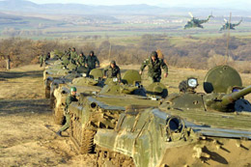
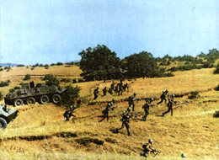
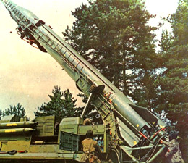
Кандидатите – граждански лица, лауреати на национални и международни олимпиади по предмет, който съответства на предмета на писмения конкурсен изпит, и завършили средно образование в годината на провеждане на олимпиадата, прилагат и документ, издаден от Министерството на образованието, младежта и науката, удостоверяващ това обстоятелство.
Подробна информация и формуляр за кандидатстване се публикува на Интернет страниците на ВВУ:
за НВУ ”Васил Левски” – www.nvu.bg;
за ВВМУ ”Н.Й. Вапцаров” – www.naval-acad.bg;
за ВВВУ ”Г. Бенковски” – https://www.af-acad.bg/
Notes:
Кандидатите – граждански лица, лауреати на национални и международни олимпиади по предмет, който съответства на предмета на писмения конкурсен изпит, и завършили средно образование в годината на провеждане на олимпиадата, прилагат и документ, издаден от Министерството на образованието, младежта и науката, удостоверяващ това обстоятелство.
Подробна информация и формуляр за кандидатстване се публикува на Интернет страниците на ВВУ:
за НВУ ”Васил Левски” – www.nvu.bg;
за ВВМУ ”Н.Й. Вапцаров” – www.naval-acad.bg;
за ВВВУ ”Г. Бенковски” – https://www.af-acad.bg/
Пътните разходи, разходите за храна и нощувки на кандидатите – за времето на конкурсните изпити са за сметка на кандидатите. ВВУ осигуряват срещу заплащане нощувки на желаещите кандидати.

Slide 15
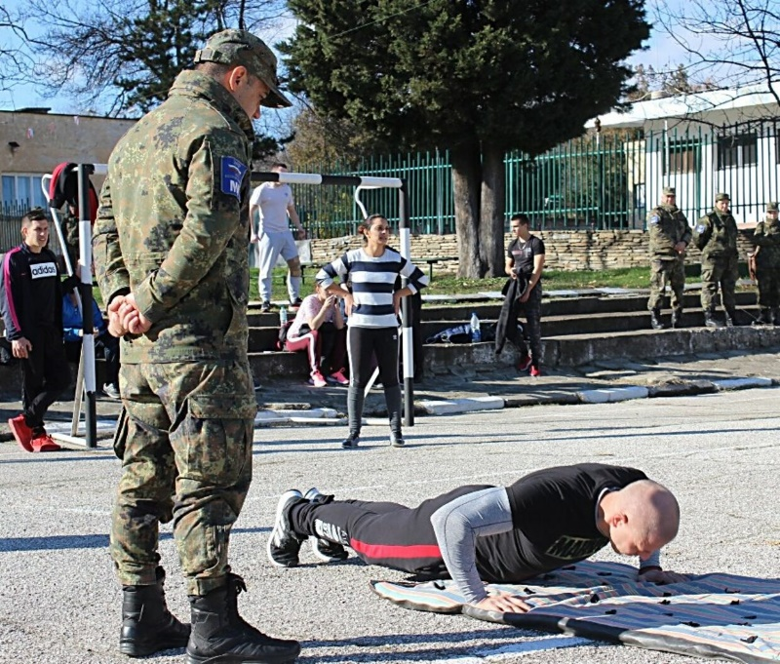
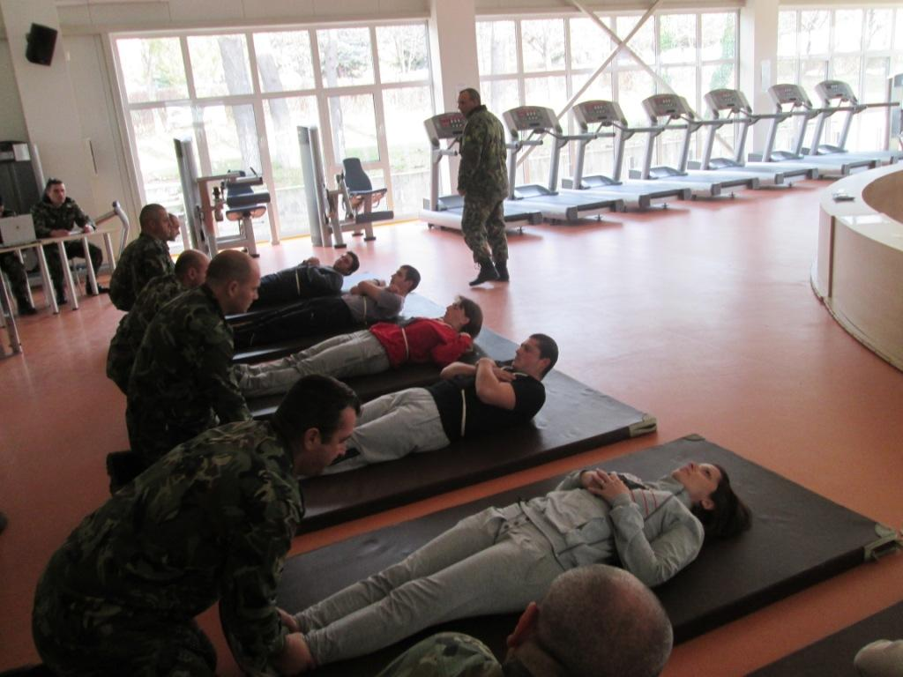
Кандидатите – граждански лица кандидатстват за ВВУ като полагат:
- писмен конкурсен изпит по предмет от учебния план на средното училище;
- тест за физическа годност;
- писмен тест по английски, френски или немски език.
Notes:
Кандидатите – граждански лица кандидатстват за ВВУ като полагат:
- писмен конкурсен изпит по предмет от учебния план на средното училище;
- тест за физическа годност;
- писмен тест по английски, френски или немски език.
Провеждането на конкурсните изпити се извършва по предварително обявен график от комисии, назначени със заповед на началника на ВВУ.
Кандидатите се явяват на теста за физическа годност по спортно облекло, което си осигуряват самостоятелно.
Резултатите от конкурсните изпити и тестовете са окончателни и важат само в годината на кандидатстването.
На всички кандидати се извършва медицинско освидетелстване на годността и психологична оценка (психологична годност) за обучение във ВВУ по график утвърден от началниците на ВВУ и Военномедицинска академия. Медицинското освидетелстване завършва с издаване на експертно заключение по годността за обучение във ВВУ.

Slide 16
Приемането на кандидатите за обучение във всяко ВВУ се извършва от приемна комисия, назначена със заповед на министъра на отбраната.
Приемната комисия беседва с всеки кандидат, като председателят на комисията обявява решението за приемането или неприемането им. Решението на приемната комисия е окончателно и не подлежи на преразглеждане.
Notes:
Приемането на кандидатите за обучение във всяко ВВУ се извършва от приемна комисия, назначена със заповед на министъра на отбраната.
Приемната комисия беседва с всеки кандидат, като председателят на комисията обявява решението за приемането или неприемането им. Решението на приемната комисия е окончателно и не подлежи на преразглеждане. Приетите кандидати се уведомяват писмено за специалността и специализацията, в които са приети, и за времето за явяване във ВВУ за започване на обучението. При необходимост със заповед на началника на ВВУ се организира втори прием и попълване на незаетите места.

Slide 17
2. Приемане на служба в резерва на въоръжените сили на Република България.
Службата на български граждани в доброволния резерв е служба с особено предназначение и включва период от време, през който резервистите на доброволен принцип се извикват за изпълнение на задачи в състава на военните формирования от въоръжените сили или за придобиване на военна подготовка, за обучение в курсове за повишаване на квалификацията или за преквалификация.
Длъжностите се обявяват в
www.mod.bg
www.comd.bg
.
Notes:
2. Приемане на служба в резерва на въоръжените сили на Република България.
Службата на български граждани в доброволния резерв е служба с особено предназначение и включва период от време, през който резервистите на доброволен принцип се извикват за изпълнение на задачи в състава на военните формирования от въоръжените сили или за придобиване на военна подготовка, за обучение в курсове за повишаване на квалификацията или за преквалификация.
Кандидатите за резервисти трябва да отговарят на следните условия:
- да са пълнолетни граждани на Република България и да нямат друго гражданство;
- да са годни и психологически пригодни за служба в доброволния резерв;
- да притежават образование, съответстващо на изискванията на длъжността;
- да не са осъждани за умишлено престъпление от общ характер;
- срещу тях да няма образувано наказателно производство за умишлено престъпление от общ характер;
- да не са освобождавани от военна служба поради наложено дисциплинарно наказание „уволнение”;
- да не са навършили пределна възраст за служба в доброволния резерв.
Пределната възраст за служба в доброволния резерв е:
- за войниците (матросите) и сержантите (старшините) – 55 години;
- за офицерските кандидати и офицерите – 60 години.

Slide 18
Кандидатите за резервисти трябва да отговарят на следните условия:
- да са пълнолетни граждани на Република България и да нямат друго гражданство;
- да са годни и психологически пригодни за служба в доброволния резерв;
- да притежават образование, съответстващо на изискванията на длъжността;
- да не са осъждани за умишлено престъпление от общ характер;
- срещу тях да няма образувано наказателно производство за умишлено престъпление от общ характер;
- да не са освобождавани от военна служба поради наложено дисциплинарно наказание „уволнение”;
- да не са навършили пределна възраст за служба в доброволния резерв.
Notes:
Годността и психологическата пригодност за служба в доброволния резерв се определя от военномедицински органи и специализирани звена по психологическо осигуряване при условия и по ред, определени с акт на министъра на отбраната.
Министърът на отбраната може да определи длъжности за резервисти, които се заемат от лица с основно образование и български граждани с двойно гражданство, при спазване изискванията на Закона за защита на класифицираната информация.
Конкурсът за длъжности за служба в доброволния резерв се провежда от комисия, назначена със заповед на министъра на отбраната или оправомощеното от него длъжностно лице. С обявяването на конкурса могат да се определят и други специфични изисквания извън задължителните.
Длъжностите, определени за приемане в доброволния резерв, се обявяват на Интернет страницата на Министерството на отбраната www.mod.bg и на сайта на Централното военно окръжие www.comd.bg.
Началниците на военни окръжия, областни военни отдели/отдел ”Столичен” и експертите в офисите за военен отчет на общините/районите организират приемането и регистрирането на документите на кандидатите за служба в доброволния резерв.
Кандидатите за обявените длъжности за служба в доброволния резерв, подават в съответната структура на ЦВО по местоживеене, заявление за участие в конкурса по образец, определен с акт на министъра на отбраната, заедно с необходимите документи. Преди подаване на документите за участие в конкурса кандидатите се информират от представителите на военните окръжия, областните военни отдели/отдел ”Столичен” и експертите в офисите за военен отчет на общините/районите за условията и реда за приемане и служба в доброволния резерв.

Slide 19
Годността и психологическата пригодност за служба в доброволния резерв се определя от военномедицински органи и специализирани звена по психологическо осигуряване.
Министърът на отбраната може да определи длъжности за резервисти, които се заемат от лица с основно образование и български граждани с двойно гражданство, при спазване изискванията на Закона за защита на класифицираната информация.
Notes:
Годността и психологическата пригодност за служба в доброволния резерв се определя от военномедицински органи и специализирани звена по психологическо осигуряване при условия и по ред, определени с акт на министъра на отбраната.
Министърът на отбраната може да определи длъжности за резервисти, които се заемат от лица с основно образование и български граждани с двойно гражданство, при спазване изискванията на Закона за защита на класифицираната информация.
Конкурсът за длъжности за служба в доброволния резерв се провежда от комисия, назначена със заповед на министъра на отбраната или оправомощеното от него длъжностно лице. С обявяването на конкурса могат да се определят и други специфични изисквания извън задължителните.
Длъжностите, определени за приемане в доброволния резерв, се обявяват на Интернет страницата на Министерството на отбраната www.mod.bg и на сайта на Централното военно окръжие www.comd.bg.
Началниците на военни окръжия, областни военни отдели/отдел ”Столичен” и експертите в офисите за военен отчет на общините/районите организират приемането и регистрирането на документите на кандидатите за служба в доброволния резерв.
Кандидатите за обявените длъжности за служба в доброволния резерв, подават в съответната структура на ЦВО по местоживеене, заявление за участие в конкурса по образец, определен с акт на министъра на отбраната, заедно с необходимите документи. Преди подаване на документите за участие в конкурса кандидатите се информират от представителите на военните окръжия, областните военни отдели/отдел ”Столичен” и експертите в офисите за военен отчет на общините/районите за условията и реда за приемане и служба в доброволния резерв.

Slide 20
Дейност на военното окръжия за приемането на кандидати за служба в доброволния резерв:
- проверка за наличието на необходимите документи;
- окомплектоване на документите , съгласно изискванията;
- изготвяне на списъци на допуснатите и на недопуснатите до конкурса кандидати;
- връщане на документите на кандидатите, които не отговарят на изискванията за участие в конкурса в срок с мотиви по отказа;
- изпращат документите на кандидатите, които отговарят на изискванията за участие в конкурса, на комисията за провеждане на същия;
Notes:
Военните окръжия, областните военни отдели/отдел ”Столичен” за приемането на кандидати за служба в доброволния резерв извършват следните дейности:
- проверяват за пълния набор на подадените документи;
- изпращат кандидатите за резервисти, чиито документи са комплектувани, в съответните военномедицински органи и специализирани звена и органи по психологическо осигуряване , за определяне на годността и психологическата пригодност за служба в доброволния резерв;
- изготвят списъци на допуснатите и на недопуснатите до конкурса кандидати в 14-дневен срок след изтичането на срока за подаване на документите и ги обявяват на интернет сайта на ЦВО, като същите се поставят на общодостъпни места във военните окръжия, областните военни отдели/отдел ”Столичен”;
- връщат в същия срок документите на кандидатите, които не отговарят на изискванията за участие в конкурса, като мотивират отказа;
- изпращат документите на кандидатите, които отговарят на изискванията за участие в конкурса, на комисията за провеждане на същия;
Недопускането до участие в конкурса подлежи на административен контрол пред началника на ЦВО в 3-дневен срок от обявяването на списъка в съответната структура на ЦВО. Началникът на ЦВО се произнася в 3-дневен срок от получаването на жалбата. Жалбата не спира конкурсната процедура.

Slide 21
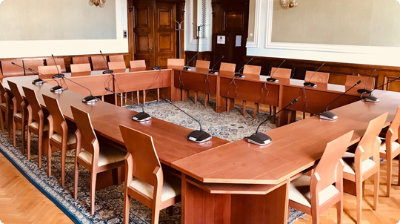
Комисията за провеждане на конкурса
- провежда конкурса при условията и по реда, определени със заповедта на министъра на отбраната или на оправомощеното от него длъжностно лице;
- изготвя протокол, в който класира кандидатите за всяка длъжност по низходящ ред и го изпраща до министъра на отбраната или оправомощеното от него длъжностно лице с предложение за сключване на договор с класираните на първо място кандидати;
- писмено уведомява кандидатите за резултатите от класирането чрез съответната структура на ЦВО и връща документите на некласираните кандидати в 5-дневен срок след завършване на конкурса.
Notes:
Комисията за провеждане на конкурса извършва следното:
- провежда конкурса при условията и по реда, определени със заповедта на министъра на отбраната или на оправомощеното от него длъжностно лице;
- изготвя протокол, в който класира кандидатите за всяка длъжност по низходящ ред и го изпраща до министъра на отбраната или оправомощеното от него длъжностно лице с предложение за сключване на договор с класираните на първо място кандидати;
- писмено уведомява кандидатите за резултатите от класирането чрез съответната структура на ЦВО и връща документите на некласираните кандидати в 5-дневен срок след завършване на конкурса.
Некласираните кандидати могат да подадат жалба пред министъра на отбраната или пред оправомощеното от него длъжностно лице в 7-дневен срок от уведомяването им чрез съответната структура на ЦВО.
Министърът на отбраната или оправомощеното от него длъжностно лице се произнася писмено в 14-дневен срок от получаването на жалбата. При основателност на възражението се прекратява конкурсната процедура и се насрочва нов конкурс.
Правоотношението по изпълнение на службата в доброволния резерв възниква въз основа на договор и след издаване на необходимото разрешение за достъп до класифицирана информация.

Slide 22
Договор за служба в доброволния резерв
Договорът за служба в доброволния резерв е тристранен и се подписва от:
- резервиста;
- от министъра на отбраната или от оправомощено от него длъжностно лице;
-от работодателя /органа по назначаване на резервиста.
Максималният срок на договора за служба в доброволния резерв е не по-дълъг от 5 години.
Договорът може да се удължи със същия срок още веднъж.
Notes:
Договорът за служба в доброволния резерв е тристранен и се подписва от резервиста, от министъра на отбраната или от оправомощено от него длъжностно лице и от работодателя/органа по назначаване на резервиста. Максималният срок на договора за служба в доброволния резерв е не по-дълъг от 5 години. Същият може да се удължи със същия срок, по предложение на резервиста или министъра на отбраната или оправомощено от него длъжностно лице, отправено от другите страни в тримесечен срок преди изтичането му.
За начало на активната служба се смята явяването на резервиста за изпълнение на задачи в състава на военно формирование от въоръжените сили. Времето, през което резервистът е на активна служба, се зачита за трудов стаж от първа категория и получава възнаграждение , съответстващо на присвоеното му звание и степен.
Резервистите се извикват на активна служба за подготовка в състава на военните формирования от въоръжените сили не повече от три пъти в една календарна година, като общата продължителност за годината не може да надвишава 15 календарни дни. Същите се извикват на активна служба за обучение в курсове за придобиване и повишаване на квалификацията и за преквалификация не повече от веднъж за две календарни години, като общата продължителност на обучението не може да надвишава 30 календарни дни. Периодът за подготовка и участие в мисия или операция не трябва да превишава 12 месеца. Резервистите могат да се извикват на активна служба за заместване на отсъстващ, повече от 30 работни дни военнослужещ, за срок не по-дълъг от една година.
Когато резервистът има договор за служба във военното формирование, определено за участие в операции и мисии извън територията на страната, той може да бъде извикан на активна служба за подготовка с продължителност до 6 месеца.

Slide 23
Разположение за активна служба
Разположение за активна служба е период от време, през който резервистът не е извикан на активна служба, но е в готовност за нейното изпълнение.
Резервистът получава основно и допълнителни възнаграждения или част от тях пропорционално на продължителността на активната служба.
За времето на разположение за активна служба резервистите имат допълнителни права.
Времето на разположение за активна служба в доброволния резерв не се смята за трудов и осигурителен стаж.
Notes:
Разположение за активна служба е период от време, през който резервистът не е извикан на активна служба, но е в готовност за нейното изпълнение.
Резервистът получава основно и допълнителни възнаграждения или част от тях пропорционално на продължителността на активната служба. Началото на разположението за активна служба на резервиста се смята датата на сключения договор. За всяка навършена година на разположение за активна служба резервистът получава възнаграждение в размер едно месечно възнаграждение в съответствие с присвоеното му военно звание и степен, изискващо се за длъжността, за която е сключен договора. За участие в мисии и операции извън страната, за всяка навършена година на разположение за активна служба получава възнаграждение в размер на основното месечно възнаграждение, умножено по 1,5.
За времето на разположение за активна служба резервистите имат право на:
- предимство при приемане на военна служба и при постъпване на обучение във военните училища при равни други условия;
- ползване на болниците за долекуване, продължително лечение и рехабилитация и почивните бази на Министерството на отбраната, при условия и по ред, определени с акт на министъра на отбраната.
Времето на разположение за активна служба в доброволния резерв не се смята за трудов и осигурителен стаж. Основното и допълнителните възнаграждения или част от тях, както и разходите за път на резервиста от населеното място по местоживеене до населеното място за изпълнението на службата и обратно са за сметка на бюджета на Министерството на отбраната.

Slide 24
Работодателят/органът по назначаването, с който резервистът е в трудово или служебно правоотношение, има право на парично обезщетение от държавата за времето, през което резервистът е бил на активна служба.
Резервистите по време на активна служба в доброволния резерв носят униформа и отличителни знаци, определени със заповед на министъра на отбраната. За високи постижения в службата в резерва и за заслуги към отбраната на страната, резервистите могат да бъдат награждавани от министъра на отбраната с отличия и награди. Левовата равностойност на наградите не се облага с данък.
Notes:
Работодателят/органът по назначаването, с който резервистът е в трудово или служебно правоотношение, има право на парично обезщетение от държавата за времето, през което резервистът е бил на активна служба.
Резервистите по време на активна служба в доброволния резерв носят униформа и отличителни знаци, определени със заповед на министъра на отбраната. За високи постижения в службата в резерва и за заслуги към отбраната на страната, резервистите могат да бъдат награждавани от министъра на отбраната с отличия и награди. Левовата равностойност на наградите не се облага с данък.

Slide 25
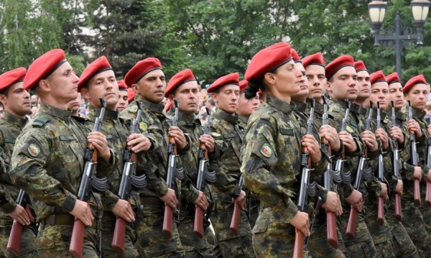
3. Приемане на срочна служба в доброволния резерв.
Срочна служба в доброволния резерв се изпълнява от резервиста за срок до 6 месеца.
Срочната служба в доброволния резерв включва последователно преминаване на през няколко етапа:
- начална военна подготовка – 1 месец;
- специална военна подготовка – 2 месеца;
- изпълнение на задачи в състава на военни формирования от въоръжените сили – 3 месеца.
Notes:
3. Приемане на срочна служба в доброволния резерв.
Срочна служба в доброволния резерв се изпълнява от резервиста за срок до 6 месеца.
Финансовото осигуряване на срочната служба в доброволния резерв е за сметка на бюджета на Министерството на отбраната.
Срочната служба в доброволния резерв включва последователно преминаване на следните етапи:
- начална военна подготовка – 1 месец;
- специална военна подготовка – 2 месеца;
- изпълнение на задачи в състава на военни формирования от въоръжените сили – 3 месеца.
На срочна служба в доброволния резерв се приемат пълнолетни български граждани, които отговарят на следните изисквания:
- да имат завършено най-малко основно образование;
- да са години за служба в доброволния резерв;
- да са психологично пригодни за служба в доброволния резерв;
- да не са осъждани за умишлено престъпление от общ характер, независимо от реабилитацията;
- срещу тях да няма образувано наказателно производство за умишлено престъпление от общ характер;
- да нямат друго гражданство;
- да не навършват 40 години в годината на кандидатстване;
- да нямат премината военна служба, срочна служба или военна подготовка.

Slide 26
3. Приемане на срочна служба в доброволния резерв.
Изисквания за приемане на срочна служба в ДР:
- да са пълнолетни български граждани
- да имат завършено най-малко основно образование;
- да са години за служба в доброволния резерв;
- да са психологично пригодни за служба в доброволния резерв;
- да не са осъждани за умишлено престъпление от общ характер, независимо от реабилитацията;
- срещу тях да няма образувано наказателно производство за умишлено престъпление от общ характер;
- да нямат друго гражданство;
- да не навършват 40 години в годината на кандидатстване;
- да нямат премината военна служба, срочна служба или военна подготовка.
Notes:
3. Приемане на срочна служба в доброволния резерв.
Срочна служба в доброволния резерв се изпълнява от резервиста за срок до 6 месеца.
Финансовото осигуряване на срочната служба в доброволния резерв е за сметка на бюджета на Министерството на отбраната.
Срочната служба в доброволния резерв включва последователно преминаване на следните етапи:
- начална военна подготовка – 1 месец;
- специална военна подготовка – 2 месеца;
- изпълнение на задачи в състава на военни формирования от въоръжените сили – 3 месеца.
На срочна служба в доброволния резерв се приемат пълнолетни български граждани, които отговарят на следните изисквания:
- да имат завършено най-малко основно образование;
- да са години за служба в доброволния резерв;
- да са психологично пригодни за служба в доброволния резерв;
- да не са осъждани за умишлено престъпление от общ характер, независимо от реабилитацията;
- срещу тях да няма образувано наказателно производство за умишлено престъпление от общ характер;
- да нямат друго гражданство;
- да не навършват 40 години в годината на кандидатстване;
- да нямат премината военна служба, срочна служба или военна подготовка.

Slide 27
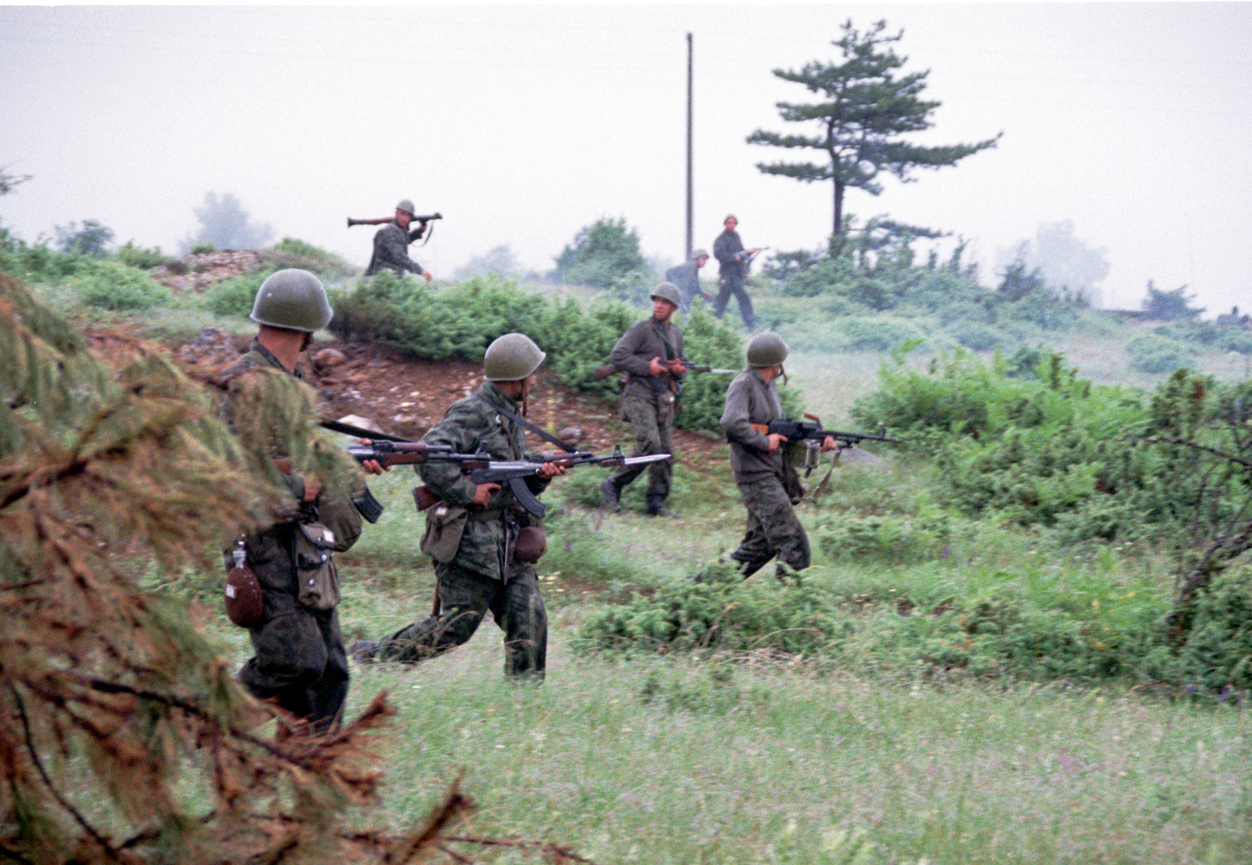
За времето на срочната служба в доброволния резерв резервистът получава основно месечно възнаграждение в съответствие със заеманата длъжност и присвоеното военно звание.
Размерът на основното месечно възнаграждение се определя с акт на министъра на отбраната.
По време на изпълнение на срочната служба в доброволния резерв на резервиста се осигурява настаняване.
На резервистите се полага платен отпуск в размер 8 работни дни.
Notes:
Договорът може да се прекрати преди изтичането на срока, без всяка от страните да дължи предизвестие, в следните случаи:
- по взаимно съгласие на страните, изразено писмено;
- след приключването на първия или на втория етап по писмено предложение на всяка една от страните;
- при неизпълнение на задължение по закона за резерва или по договора;
- при отнет или отказан достъп до класифицирана информация, ако заеманата длъжност изисква такъв;
- при приемане на военна служба;
- ако резервистът престане да отговаря на някое от изискванията за приемане на срочна служба в доброволния резерв.
За времето на срочната служба в доброволния резерв резервистът получава основно месечно възнаграждение в съответствие със заеманата длъжност и присвоеното военно звание.
Размерът на основното месечно възнаграждение се определя с акт на министъра на отбраната.
По време на изпълнение на срочната служба в доброволния резерв на резервиста се осигурява настаняване.
На резервистите се полага платен отпуск в размер 8 работни дни.

Slide 28
След изпълнение на договора за срочна служба в доброволния резерв българските граждани могат да бъдат приети без провеждане на конкурс:
- на военна служба;
- на служба в доброволния резерв.
Българските граждани, преминали срочна служба в доброволния резерв се ползват с предимство при кандидатстване за работа в държавната администрация, в т. ч. в органите и структурите в системата за защита на националната сигурност, при постигнати равни крайни резултати от проведената процедура.
Notes:
След изпълнение на договора за срочна служба в доброволния резерв българските граждани могат да бъдат приети без провеждане на конкурс:
- на военна служба;
- на служба в доброволния резерв.
Българските граждани, преминали срочна служба в доброволния резерв се ползват с предимство при кандидатстване за работа в държавната администрация, в т. ч. в органите и структурите в системата за защита на националната сигурност, при постигнати равни крайни резултати от проведената процедура.

Slide 29
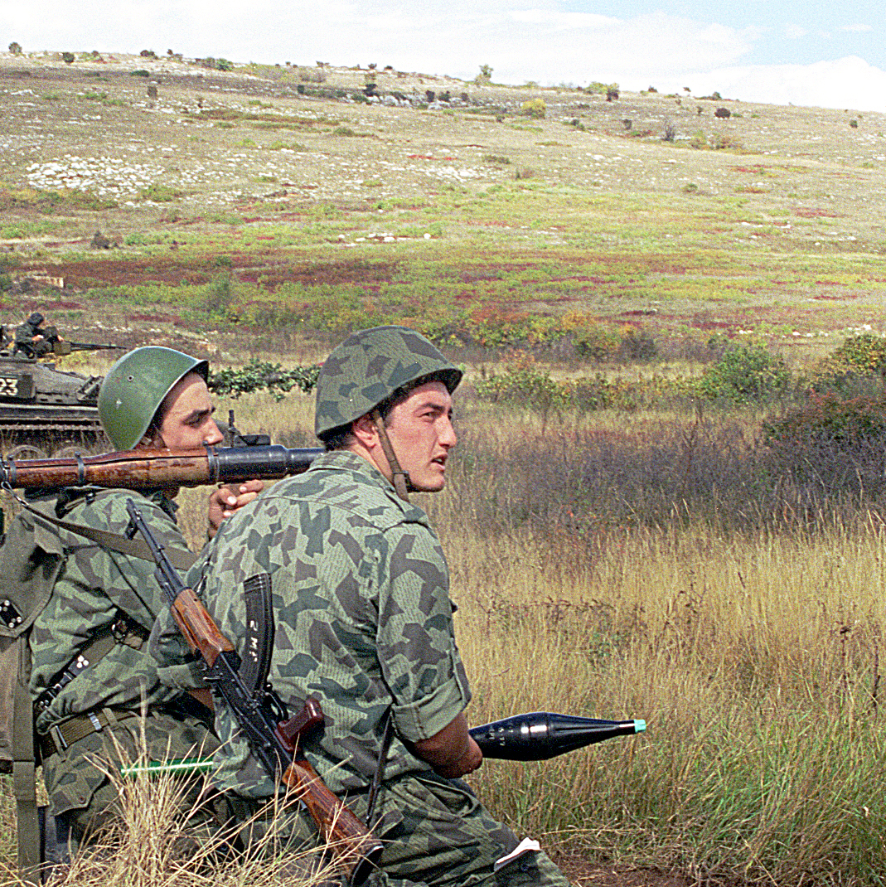
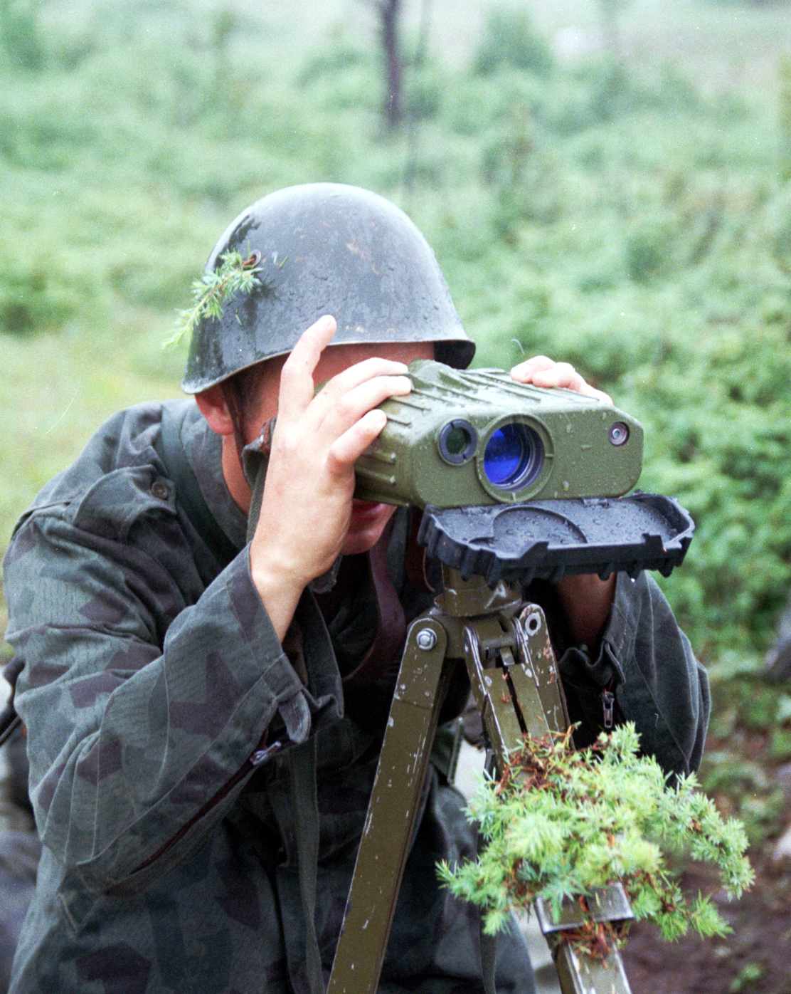
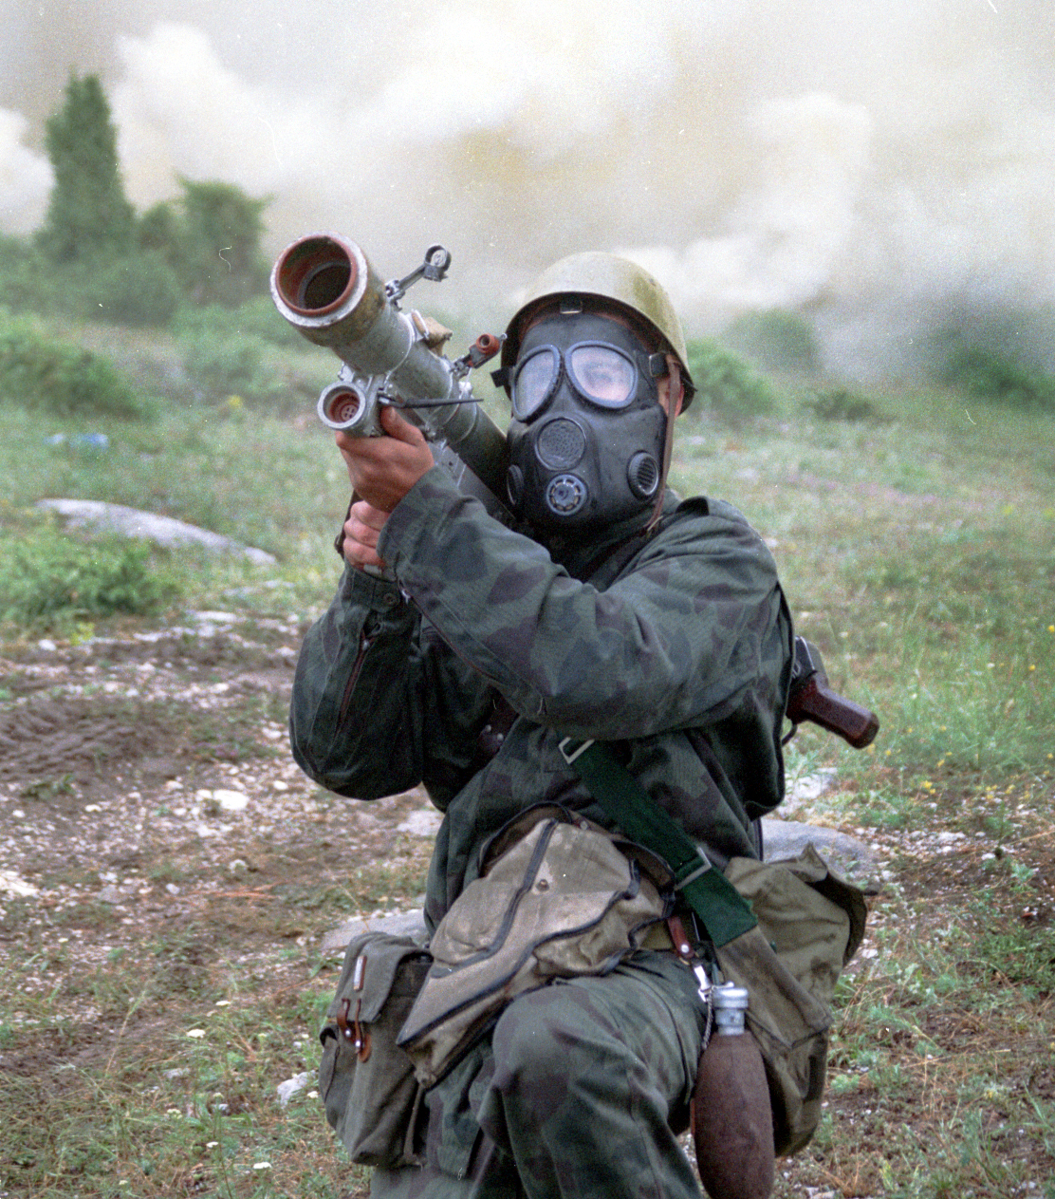
4. Комплектуване със запасни на военновременни формирования
от въоръжените сили на Р. България за военно време.
Notes:
4. Комлектуване със запасни на военновременни формирования от въоръжените сили на Р. България за военно време.
Български граждани, които не са със статус на резервисти, но имат военна или друга специална подготовка и могат да получат мобилизационно назначение придобиват статус на запасни.
4.1. Запасът е предназначен за:
- комплектуване със запасни на военновременни формирования от ВС на Р. България за военно време;
- поддържане на комплектуваността със запасни на военните формирования от ВС при продължителни военни действия във военно време;
- комплектуване на структури за други сили от системата за национална сигурност на Р. България за военно време.
Запасният при обявяване на положение на война или на военно положение се явяват във военните формирования или структури за допълване на въоръжените сили, посочени в повиквателната заповед.

Slide 30
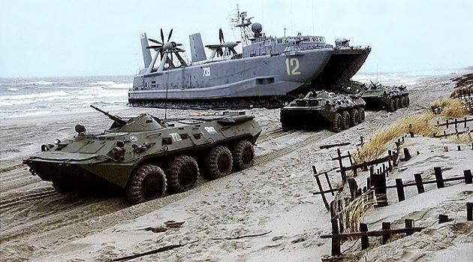
4.2. Запасните трябва да отговарят на едно от следните условия:
- били са на военна служба;
- завършили са успешно курс по военна подготовка;
- прекратили са служебните си правоотношения със структури от националната сигурност на Република България;
- притежават гражданска специалност, необходима за военните формирования от ВС и за структурите от националната сигурност на Република България.
Пределната възраст за служба в запаса е:
1. за войниците (матросите) - 55 години;
2. за сержантите (старшините), офицерските кандидати и младшите офицери - 60 години;
3. за старшите офицери - 62 години;
4. за офицерите с висши военни звания - 65 години.
5. за лицата без военна подготовка - 55 години.
6. за структурите от националната сигурност на Република България - 63 години.
Notes:
4.2. Запасните трябва да отговарят на едно от следните условия:
- били са на военна служба;
- завършили са успешно курс по военна подготовка;
- прекратили са служебните си правоотношения със структури от националната сигурност на Република България;
- притежават гражданска специалност, необходима за военните формирования от ВС и за структурите от националната сигурност на Република България.
Мобилизационното назначение на запасните се дава от структурите на ЦВО/военните окръжия, областните военни отдели и отдел „Столичен”/ чрез връчване на повиквателна заповед.
Пределната възраст за служба в запаса е 63 години.
Запасните се освобождават от служба в запаса при:
- навършване на пределна възраст за запаса;
- признаване на негодност за военновременна служба;
- изтърпяване на наказание лишаване от свобода, взета мярка за неотклонение задържане под стража или домашен арест – за времето, през което изтърпява наказанието, или за времето на взетата мярка;
- приемане на военна служба или на служба в структури от националната сигурност на Р. България;
- отпуск поради бременност, раждане, или осиновяване и отпуск за отглеждане на дете;
- смърт на запасния.
За осигуряване на военновременната дейност на страната запасни могат да се отсрочват от повикване във въоръжените сили при мобилизация по условия и ред, определени с акт на Министерския съвет.

Slide 31
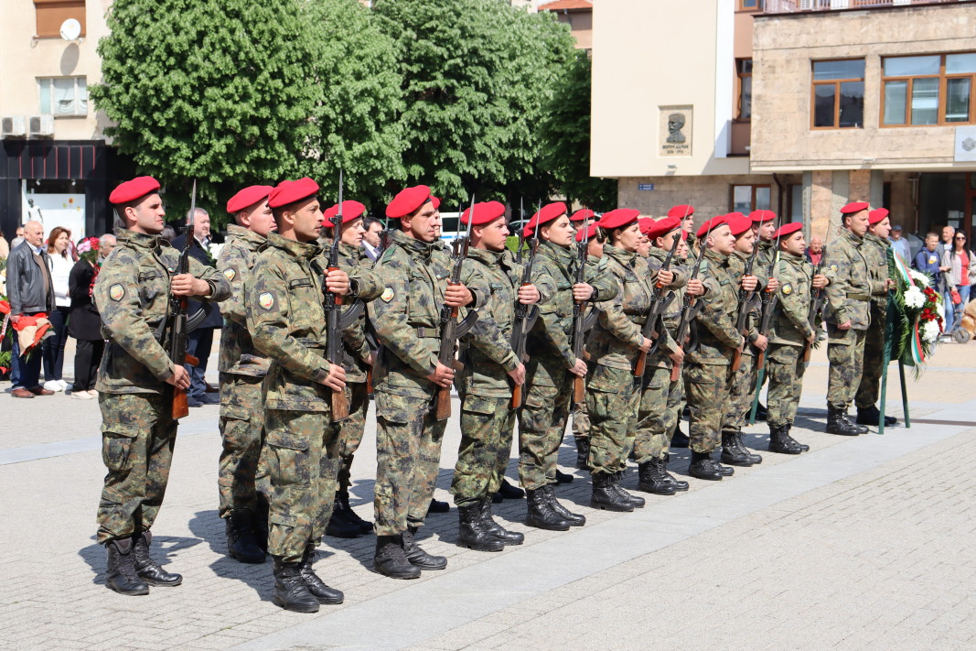
4.3. Служба в запаса
Мобилизационното назначение на запасните се дава от структурите на ЦВО /военните окръжия, чрез връчване на повиквателна заповед.
а) Запасните с мобилизационно назначение имат готовност за изпълнение на задачи при обявяване на положение на война или на военно положение в съответствие с получената повиквателна заповед.
б) Запасните без мобилизационно назначение имат готовност за изпълнение на задачи във военно време след получаване на повиквателна заповед.
Notes:
4.3. Службата в запаса е период от време, през който:
а/ запасните с мобилизационно назначение имат готовност за изпълнение на задачи при обявяване на положение на война или на военно положение в съответствие с получената повиквателна заповед. Запасният с мобилизационно назначение е длъжен:
- при оповестяване да се яви в срок и на място, съгласно повиквателната заповед;
- да уведоми структурите на ЦВО при трайна промяна в здравословното състояние, водещо до негодност за военновременна служба, в едномесечен срок от настъпването на промяната;
- при напускане на страната за повече от 6 месеца да уведоми не по-късно от 3 дни преди напускането и 30 дни след завръщането структурата, където се води на отчет;
- при повикване да се яви в структурата, където се води на отчет;
- при промяна на постоянния адрес или на настоящия адрес в 30-дневен срок от извършване на промяната да уведоми структурата, където се води на отчет;
б/ запасните без мобилизационно назначение имат готовност за изпълнение на задачи във военно време след получаване на повиквателна заповед. Запасният без мобилизационно назначение е длъжен:
- при трайна промяна в здравословното състояние, водещо до негодност за военновременна служба, да уведоми структурите на Централното военно окръжие;
- при повикване да се яви в срок на мястото, където се води на отчет.

Slide 32
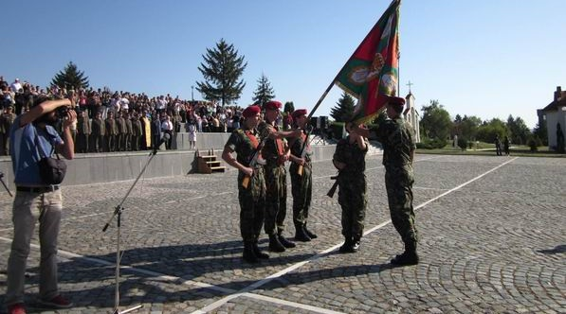
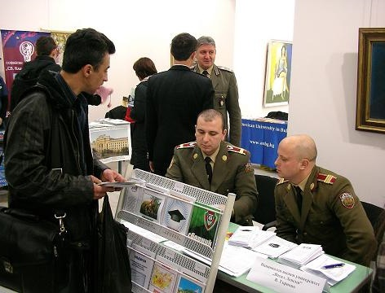
Notes:
Въпреки отсъствието на непосредствена военна заплаха, в съответствие с изискванията на Конституцията на Р. България и Вашингтонския договор, страната ни поддържа и развива модерна и ефективна система за отбрана и въоръжени сили със способности и личен състав, адекватни на интересите в областта на отбраната и сигурността, хармонизирани със стратегическите и концептуални документи на НАТО и ЕС, с дефинирани национални интереси.
Развитието на националните отбранителни способности е свързано приоритетно с модернизирането, подготовката и използването на ВС съобразно определените им роля, мисии и задачи. За да се постигне всичко това, не са достатъчни само изградени командни и организационни структури. Трябва да се поддържат тези структури с качествен личен състав, да им се предостави съвременни и адаптивни доктрини, изградена инфраструктура, да се подобри оперативната им съвместимост, да се подготвят непрекъснато, за да могат да бъдат използвани ефективно за защитата на Отечеството ни – Република България.

Slide 33
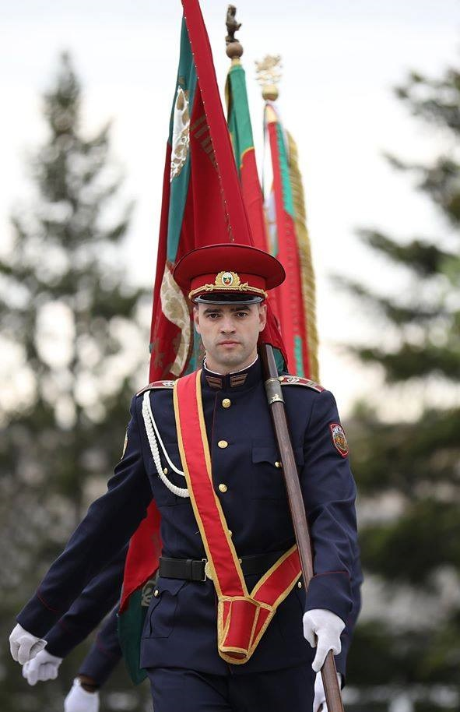
БЛАГОДАРЯ ЗА ВНИМАНИЕТО!
Национален военен университет „Васил Левски“ Некласифицирана информация

